Slide 1
De ramadan

Slide 2
Wat leren we vandaag?
Hamsa
Wanneer
Hoe
Wens

Slide 3
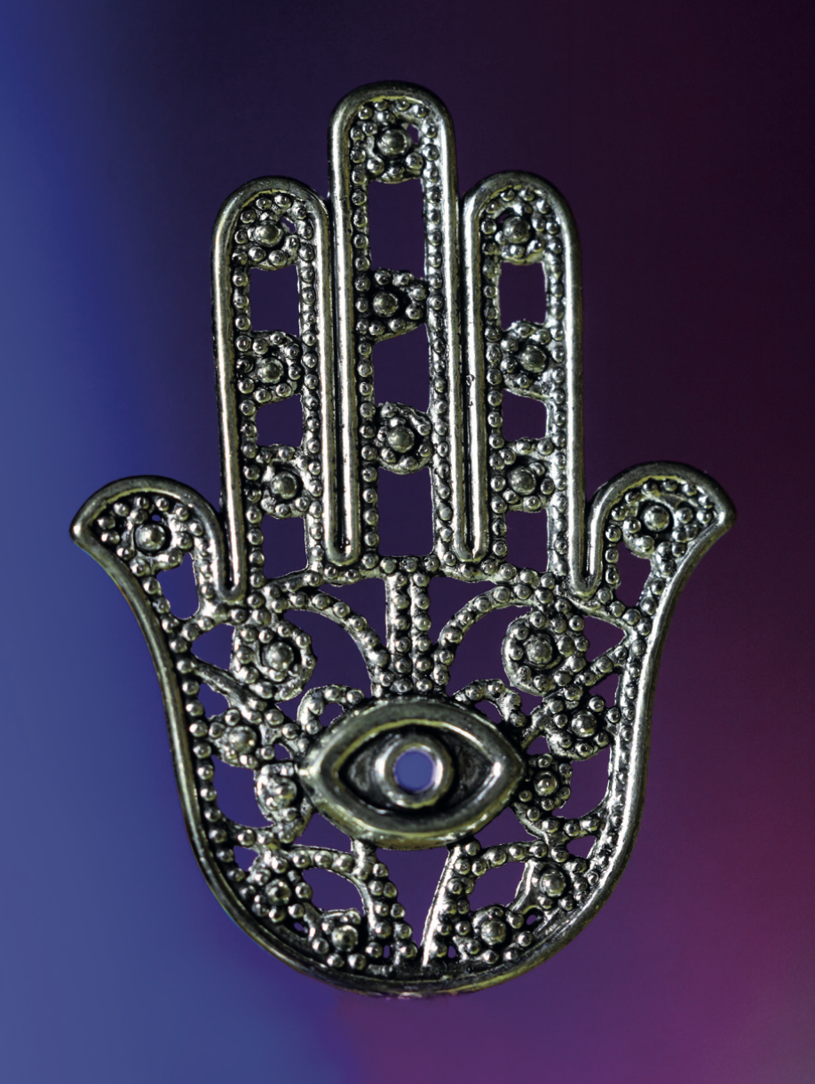
Hamsa
(De hand van Fatima)
Iedere dag uitspreken van de geloofsbelijdenis (Sjahada)
Vijfmaal per dag bidden (Salat)
Liefdadigheid, zorg voor armen (Zakat)
Vasten, ramadan (Sawm)
Op bedevaart gaan naar Mekka (Hadj)
4. Vasten, de Ramadan
Notes:
Wat zie je? Ben je dit sieraad wel eens ergens tegengekomen? Weet iemand wat dit sieraad betekent? Vertel dat de vijf vingers van de hand verwijzen naar vijf regels binnen de islam. Ze worden ook vijf ‘zuilen’ van de islam genoemd. Probeer samen te bedenken welke regels het kunnen zijn.
Een Hamsa of ‘hand van Fatima’ wordt binnen de islam ook gezien als een beschermingssymbool. Fatima, de dochter van Mohammed, liet haar lepel in een pan kokend eten vallen omdat ze schrok toen haar man met een nieuwe vrouw binnenkwam. Ze roerde verder met haar hand. Toen ze haar hand optrok, was deze ongeschonden gebleven maar had wel twee duimen. Ook binnen het jodendom wordt deze hand als symbool gebruikt. Daarbij zie je vaak de naam JHWH op één van de duimen.

Slide 4
Wanneer?
1- Muharram
2- Safar
3- Rabi' ul-awwal
4- Rabi' ul-akhir
5- Djumada al-owla
6- Djumada al-akhira
7- Radjab
8- Sha’ban
9- Ramadan
10- Shawwal
11- Dhu' l-qa’ada
12- Dhu' l-hidjdja
De vooravond van de negende maand van de islamitische kalender
Traditioneel gezien wanneer de maan sikkelvormig is

Slide 5
Hoe?
Fadjr
“In de naam van God, de Erbarmer, de Barmhartige, lof zij God, de Heer van de wereldbewoners, de Erbarmer, de Barmhartige, de heerser op de Dag des oordeels. U dienen wij en vragen wij om uw hulp. Leid ons op de juiste weg, de weg van hen aan wie U genade heeft geschonken, Op wie geen toorn rust en die niet dwalen.”
Suhur → ochtendmaaltijd
Vasten
Bidden
Lezen in de Koran

Slide 6
Quiz: Wat weet je van de ramadan?

Slide 7
Vraag 1: Hoe noemen we de 5 leefregels van de islam?
De vijf pilaren van de Islam.
De vijf zuilen van de Islam.
De vijf hoekstenen van de Islam.
B. De vijf zuilen van de Islam.

Slide 8
Vraag 2: Wat hoor NIET bij de 5 leefregels van de islam?
Zakat
Sjahada
Presat
C. Presat
Notes:
Zakat = liefdadigheid
Sjahada = geloofsbelijdenis

Slide 9
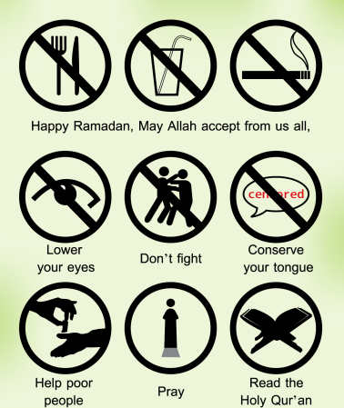
Vraag 3: Het vasten is één van de 5 leefregels van de islam. Wat is daar de Arabische naam voor?
Sawm
Salat
Hadj
A. Sawm = Vasten
Notes:
Salat = Bidden
Hadj = Bedevaart naar Mekka

Slide 10
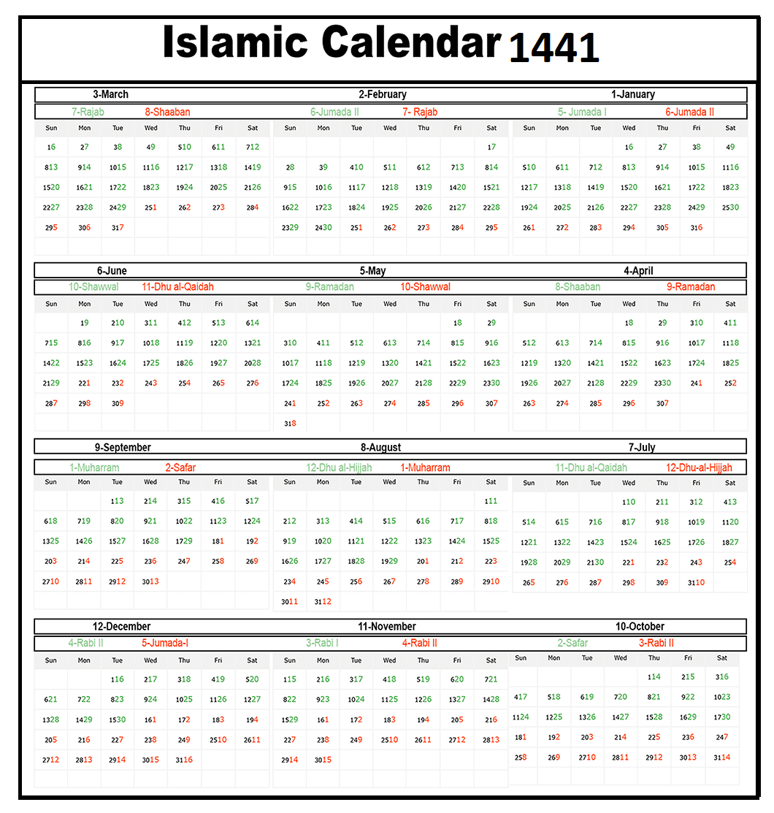
Vraag 4: In welke maand van de islamitische kalender vindt de ramadan plaats?
5e maand
7e maand
9e maand
C. 9e maand = Ramadan

Slide 11
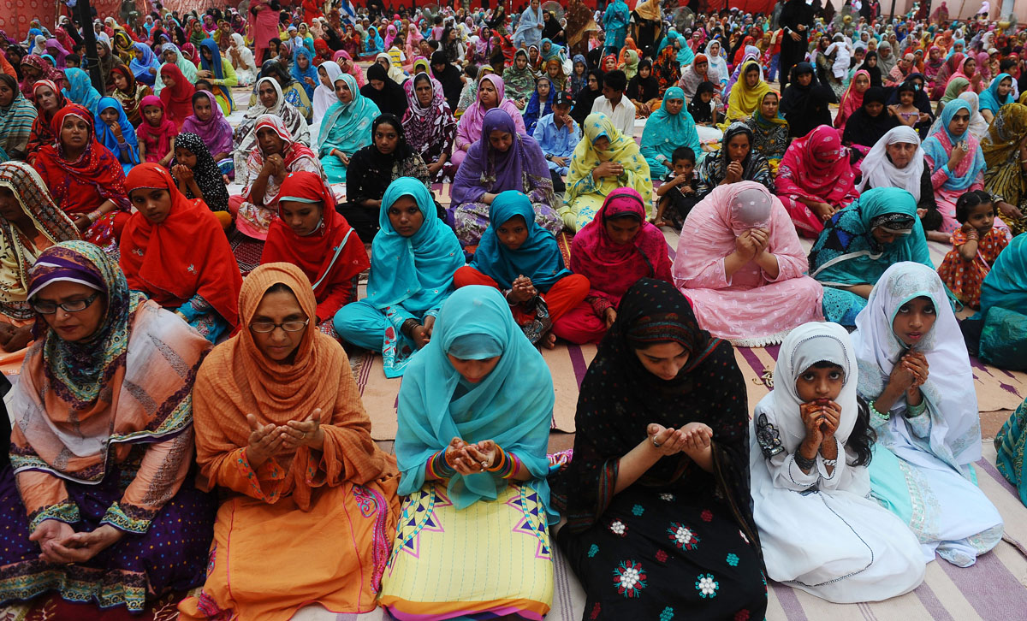
Vraag 5: Niet iedereen moet mee doen aan de ramadan. Welke mensen moeten niet meedoen?
Mensen die hard werken
Kleine kinderen
Dokters en leerkrachten
B. Kleine kinderen moeten niet meedoen.

Slide 12
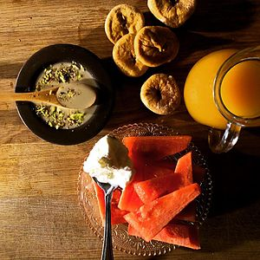
Vraag 6: Tijdens de ramadan wordt er gevast tussen zonsopkomst en zonsondergang. Hoe heet de maaltijd vlak voor zonsopkomst?
Iftar
Suhur
Maghrib
B. Suhur = de maaltijd s’morgens

Slide 13
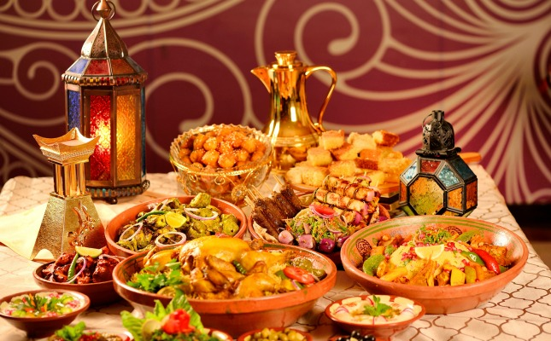
Vraag 7: Tijdens de ramadan wordt er gevast tussen zonsopkomst en zonsondergang. Hoe heet de maaltijd die gegeten wordt na het avondgebed?
Iftar
Fajr
Maghrib
A. Iftar = avondmaaltijd

Slide 14
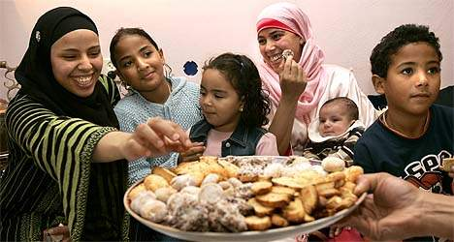
Vraag 8: De ramadan eindigt met een feest. Wat is de Nederlandse naam voor dit feest?
Offerfeest
Suikerfeest
Vriendenfeest
B. Suikerfeest

Slide 15
Vraag 9: Ken je de ook de Arabische naam voor het suikerfeest?
Mawlid an-Nabi
Eid al-Fitr
Lailat-ul-Meraj
B. Eid al-Fitr

Slide 16
Vraag 10: De eerste dag van de saum (vasten), wensen de moslims elkaar geluk met het beleven van de vasten. Wat zeggen ze?
Gezegende Ramadan!
Gelukkige Ramadan!
Ramadan Moebarak!
Elke wens die vanuit je hart komt is een goede wens. Je kan alles zeggen, zolang je het maar meent.

Slide 17
Ramadan Moebarak
We maken samen een wenskaart voor alle leerlingen van OKAN.
Opdracht: Jullie maken zelf ook een wenskaart en sturen deze naar jullie klasgenoten/vrienden die meedoen aan de ramadan. Dit mag op de computer of op papier.

Slide 18
Voorbeeld

Slide 19
Opdracht
Je maakt wenskaarten en verstuurt deze naar je klasgenoten en vrienden die meedoen aan de ramadan.

